Slide 1
GEOMETRIJA V PROSTORU
PIRAMIDA

Slide 2
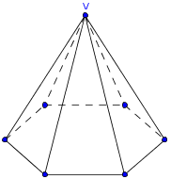
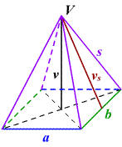
DEFINICIJA
Piramida je oglato geometrijsko telo, ki ga omejuje n-kotnik (osnovna ploskev) in n trikotnikov (stranske ploskve), ki sestavljajo plašč piramide.
Taka piramida se ime imenuje n-strana piramida.
tristrana piramida
šeststrana piramida
štiristrana piramida

Slide 3
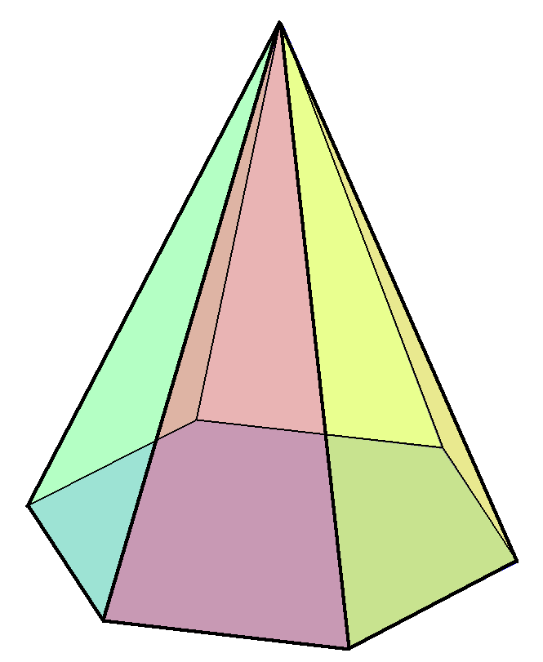
Stranske ploskve piramide se stikajo v eni točki. ki se imenuje vrh piramide.
Stranice osnovne ploskve so osnovni robovi piramide.
Stranice stranskih ploskev, ki niso hkrati tudi stranice osnovne ploskve, se
imenujejo stranski robovi piramide.
VRH
STRANSKA PLOSKEV
STRANSKI ROB
OSNOVNA PLOSKEV
OSNOVNI ROB

Slide 4
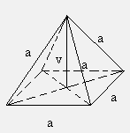
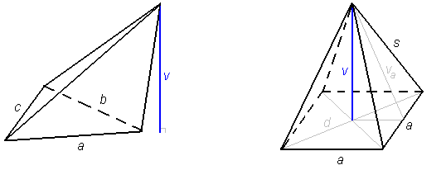
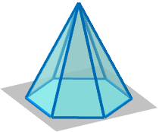
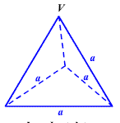
Razdalja od vrha piramide do ravnine, na kateri leži osnovna ploskev, je višina
piramide.
Če so vsi stranski robovi enako dolgi, je piramida pokončna, sicer je poševna.
Pokončna piramida, ki ima za osnovno ploskev pravilen večkotnik, je pravilna.
Piramida, ki ima vse robove enako dolge, je enakoroba.

Slide 5
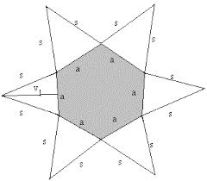

POVRŠINA PIRAMIDE
$P=S+S_{pl}$
S

Slide 6
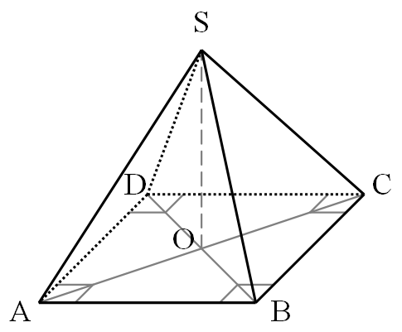

PROSTORNINA PIRAMIDE
$V=\frac{S∙v}{3}$
https://www.youtube.com/watch?v=OUDjY6vJ8pw
https://www.youtube.com/watch?v=k0dCOgMi7IM

Slide 7
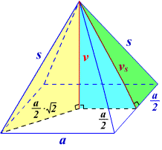
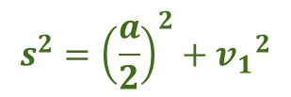
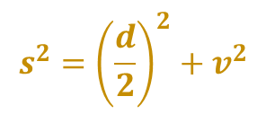
PRAVILNA 4-STRANA PIRAMIDA
Pravilna štiristrana piramida je oglato geometrijsko telo
sestavljeno iz kvadrata in štirih enakokrakih trikotnikov.
Pitagorovi izreki v pravilni štiristrani piramidi:
$$s^{2}={\left(\frac{a}{2}\right)}^{2}+{v_{1}}^{2}$$
$${v_{1}}^{2}={\left(\frac{a}{2}\right)}^{2}+v^{2}$$
$$s^{2}={\left(\frac{d}{2}\right)}^{2}+v^{2}$$
$$d^{2}=a^{2}+a^{2}$$

Slide 8
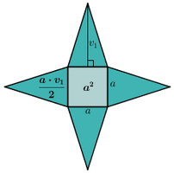
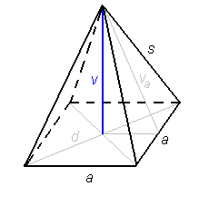
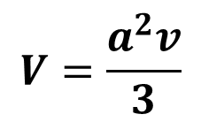
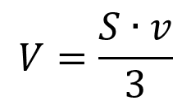
$$P=S+S_{pl}$$
$$P=a^{2}+4∙\frac{a∙v_{1}}{2}$$
$$P=a^{2}+2av_{1}$$
$$V=\frac{S∙v}{3}$$
$$V=\frac{a^{2}v}{3}$$

Slide 9
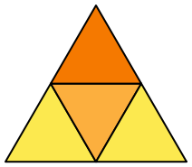
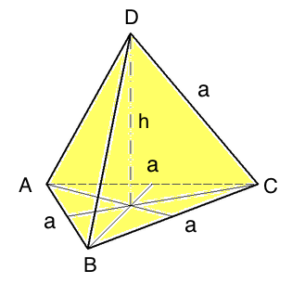
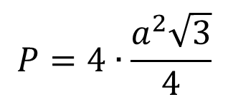
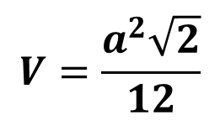
ENAKOROBA POKONČNA 3-STRANA PIRAMIDA ALI TETRAEDER
$$P=4∙\frac{a^{2}\sqrt{3}}{4}$$
$$P=a^{2}\sqrt{3}$$
$$V=\frac{a^{2}\sqrt{2}}{12}$$

Slide 10
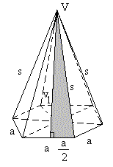
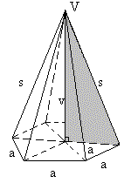
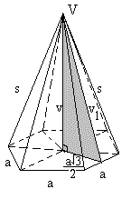
PRAVILNA 6-STRANA PIRAMIDA
Pravilna 6-strana piramida je oglato geometrijsko telo, ki je sestavljeno iz
pravilnega 6-kotnika in šesti enakokrakih trikotnikov.

Slide 11
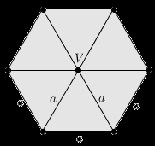
$$P=S+S_{pl}$$
$$P=6∙\frac{a^{2}\sqrt{3}}{4}+6∙\frac{a∙v_{1}}{2}$$
$$P=\frac{3\sqrt{3}a^{2}}{2}+3av_{1}$$

Slide 12
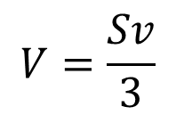
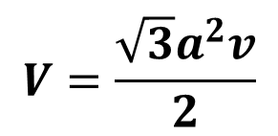
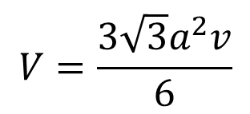
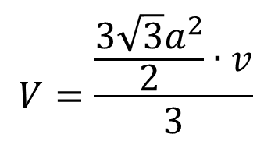
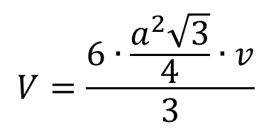
$$V=\frac{Sv}{3}$$
$$V=\frac{6∙\frac{a^{2}\sqrt{3}}{4}∙v}{3}$$
$$V=\frac{\frac{3\sqrt{3}a^{2}}{2}∙v}{3}$$
$$V=\frac{3\sqrt{3}a^{2}v}{6}$$
$$V=\frac{\sqrt{3}a^{2}v}{2}$$

Slide 13
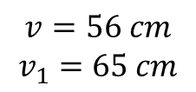
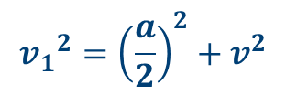
V pravilni štiristrani piramidi meri višina 56 cm in stranska višina 65 cm. Izračunaj osnovni rob piramide.
$$v=56 cm$$
$$v_{1}=65 cm$$
$${v_{1}}^{2}={\left(\frac{a}{2}\right)}^{2}+v^{2}$$
$$1089={\left(\frac{a}{2}\right)}^{2} /√$$
$${65}^{2}={\left(\frac{a}{2}\right)}^{2}+{56}^{2}$$
$$\sqrt{1089}=\frac{a}{2}$$
$$66 cm=a$$
$${65}^{2}−{56}^{2}={\left(\frac{a}{2}\right)}^{2}$$
$$33=\frac{a}{2}$$

Slide 14
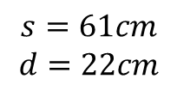
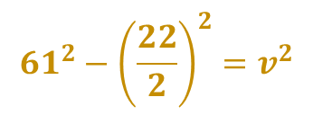
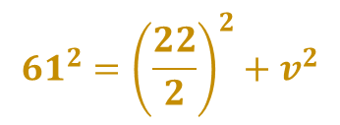
V pravilni štiristrani piramidi meri stranski rob 61 cm in diagonala osnovne ploskve 22 cm. Izračunaj višino piramide.
$$s=61cm$$
$$d=22cm$$
$$s^{2}={\left(\frac{d}{2}\right)}^{2}+v^{2}$$
$$3600=v^{2}$$
$${61}^{2}={\left(\frac{22}{2}\right)}^{2}+v^{2}$$
$$60 cm=v$$
$${61}^{2}−{\left(\frac{22}{2}\right)}^{2}=v^{2}$$

Slide 15
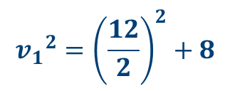
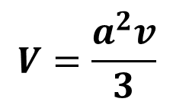
Izračunaj površino in prostornino pravilne štiristrane piramide, če meri osnovni rob 12dm in višina 8 dm.
$$P=a^{2}+2av_{1}$$
$${v_{1}}^{2}={\left(\frac{a}{2}\right)}^{2}+v^{2}$$
$$P={12}^{2}+2∙12∙v_{1}$$
$${v_{1}}^{2}={\left(\frac{12}{2}\right)}^{2}+8$$
$$P={12}^{2}+2∙12∙10$$
$${v_{1}}^{2}=100$$
$$P=384 {dm}^{2}$$
$$v_{1}=10 dm$$
$$V=\frac{a^{2}v}{3}$$
$$V=\frac{{12}^{2}∙8}{3}=384 {dm}^{3}$$

Slide 16
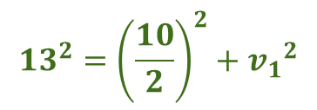
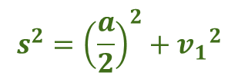
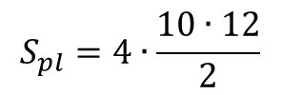
Pravilna štiristrana piramida ima osnovni rob 1dm, stranski pa 13 cm. Izračunaj plašč piramide.
$$S_{pl}=4∙\frac{av_{1}}{2}$$
$$s^{2}={\left(\frac{a}{2}\right)}^{2}+{v_{1}}^{2}$$
$$S_{pl}=4∙\frac{10∙12}{2}$$
$${13}^{2}={\left(\frac{10}{2}\right)}^{2}+{v_{1}}^{2}$$
$$S_{pl}=240 {cm}^{2}$$
$${13}^{2}−5^{2}={v_{1}}^{2}$$
$$144={v_{1}}^{2}$$
12 cm$=v_{1}$

Slide 17
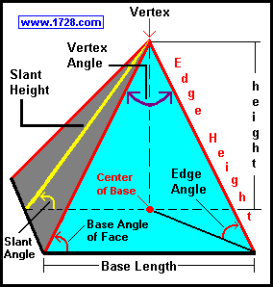
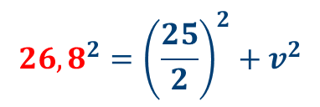
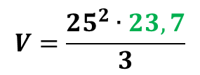
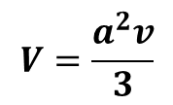
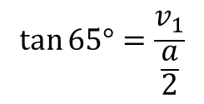
Osnovna ploskev štiristrane piramide je kvadrat s stranico 25 cm. Izračunaj površino in prostornino piramide, če je kot med osnovnim in stranskim robom 65°.
$$\tan{65°=\frac{v_{1}}{\frac{a}{2}}}$$
$$P=a^{2}+2av_{1}$$
$$P={25}^{2}+2∙25∙26,8$$
$$\tan{65°=\frac{v_{1}}{12,5}}$$
$$P=1965 {cm}^{2}$$
$$12,5∙tan{65°=v_{1}}$$
$$V=\frac{a^{2}v}{3}$$
$$v_{1}=26,8 cm$$
$$V=\frac{{25}^{2}∙23,7}{3}$$
$${v_{1}}^{2}={\left(\frac{a}{2}\right)}^{2}+v^{2}$$
$$562=v^{2}$$
$$23,7 cm=v$$
$$V=3937,5 {cm}^{3}$$
$${26,8}^{2}={\left(\frac{25}{2}\right)}^{2}+v^{2}$$
$${26,8}^{2}−{12,5}^{2}=v^{2}$$

Slide 18
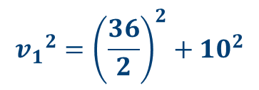
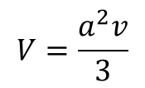
Pravilna štiristrana 10 m visoka piramida ima prostornino 4320 $m^{3}$. Izračunaj njeno površino.
$$V=4320 m^{3}$$
$$P=a^{2}+2av_{1}$$
$$V=\frac{a^{2}v}{3}$$
$$v=10m$$
$$P={36}^{2}+2∙36∙20,6$$
4320$=\frac{a^{2}∙10}{3} /∙3$
$$P=2779,2 m^{2}$$
$$4320∙3=a^{2}∙10$$
$$12960=a^{2}∙10 /:10$$
$$1296=a^{2}$$
$${v_{1}}^{2}={\left(\frac{a}{2}\right)}^{2}+v^{2}$$
$$36 m=a$$
$${v_{1}}^{2}={\left(\frac{36}{2}\right)}^{2}+{10}^{2}$$
$${v_{1}}^{2}=424$$
$$v_{1}=20,6 m$$

